Slide 2


lpha
4ª Sprint - 4º API – Freudenberg
Edinelson Macedo, Igor Almeida,
Jardel Almeida, Oseias Silva, Renato Lima

Slide 3






Integrantes
Scrum Master
Oseias Silva
Product Owner
Renato Lima
Scrum Team Edinelson Macedo
Scrum Team Jardel Almeida
Scrum Team
Igor Almeida

Slide 4




Índice
Teste na linha de produção;
Avaliação da linha de plissagem;
Considerações Finais.

Slide 5
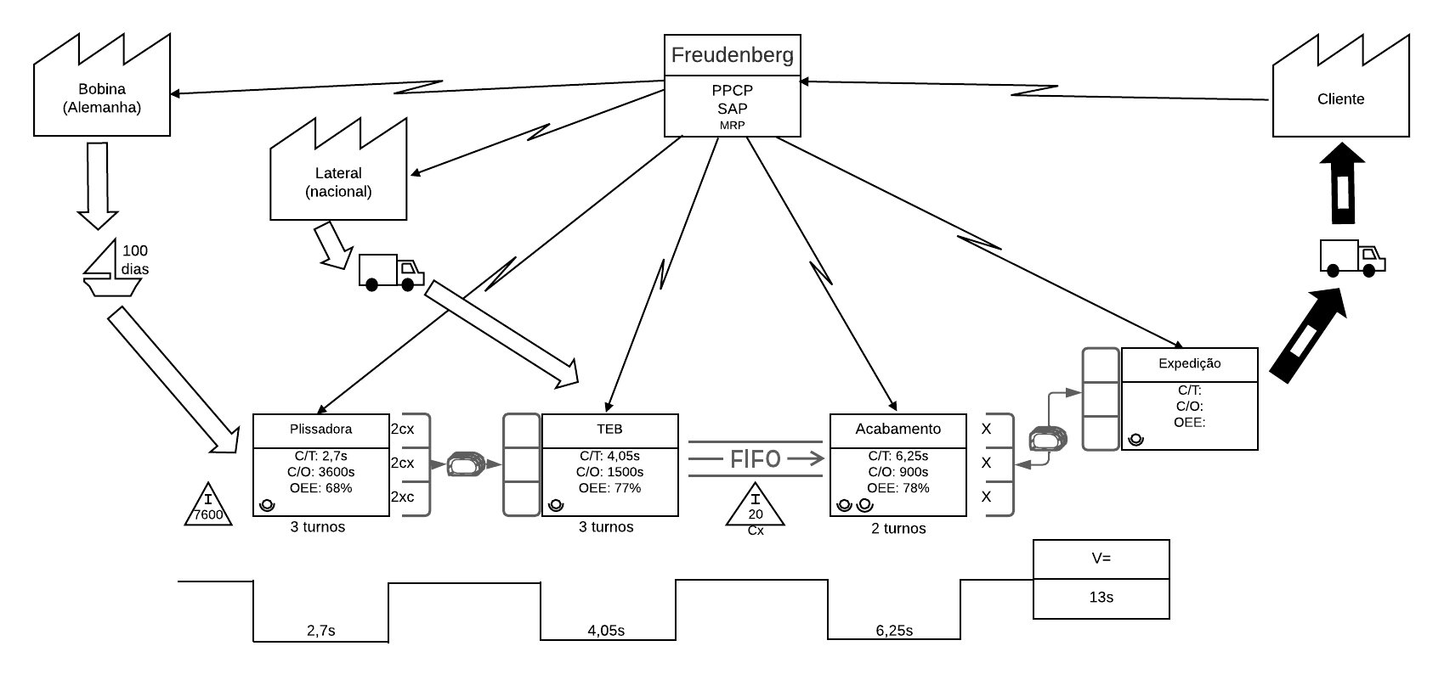
Plano de melhoria

Slide 6
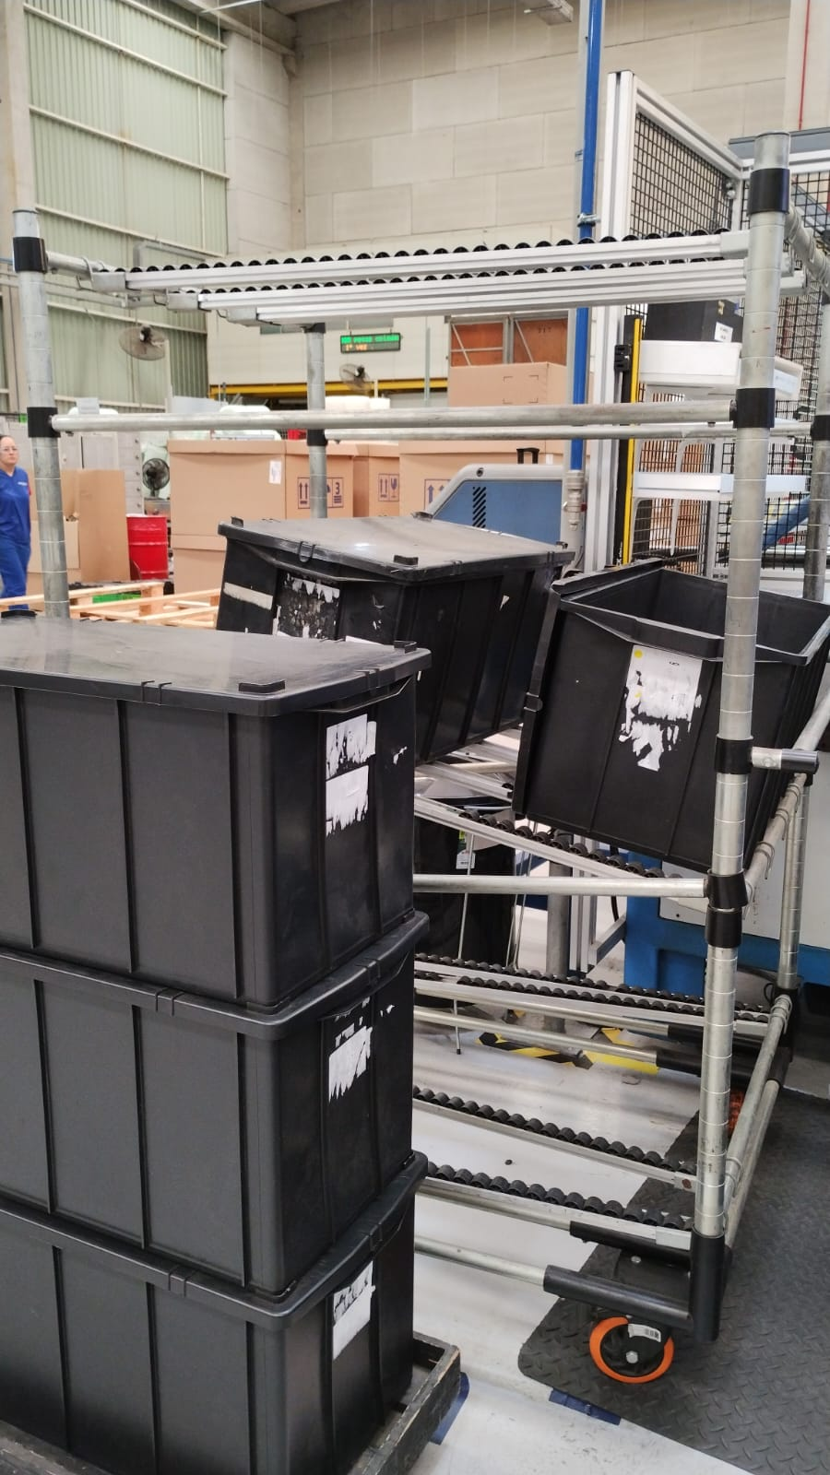
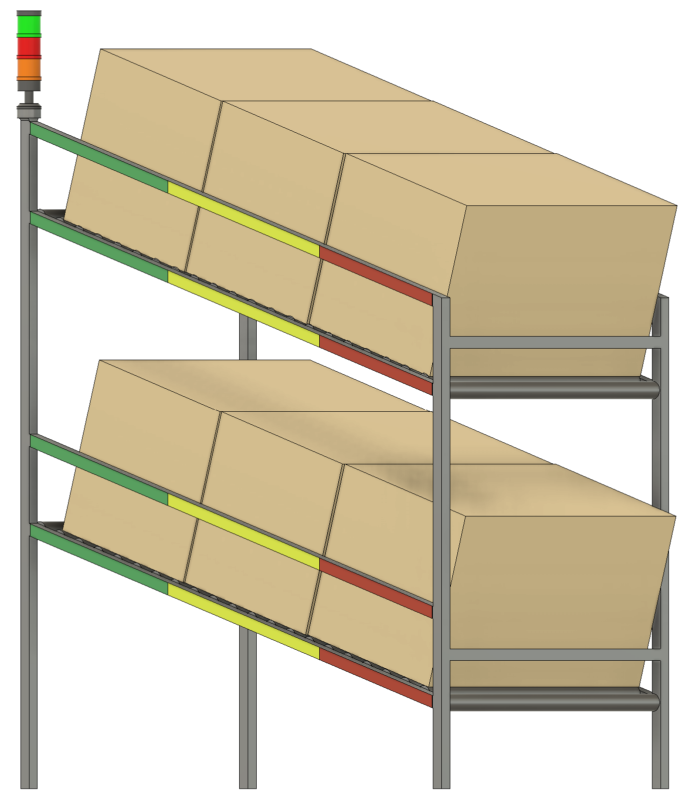
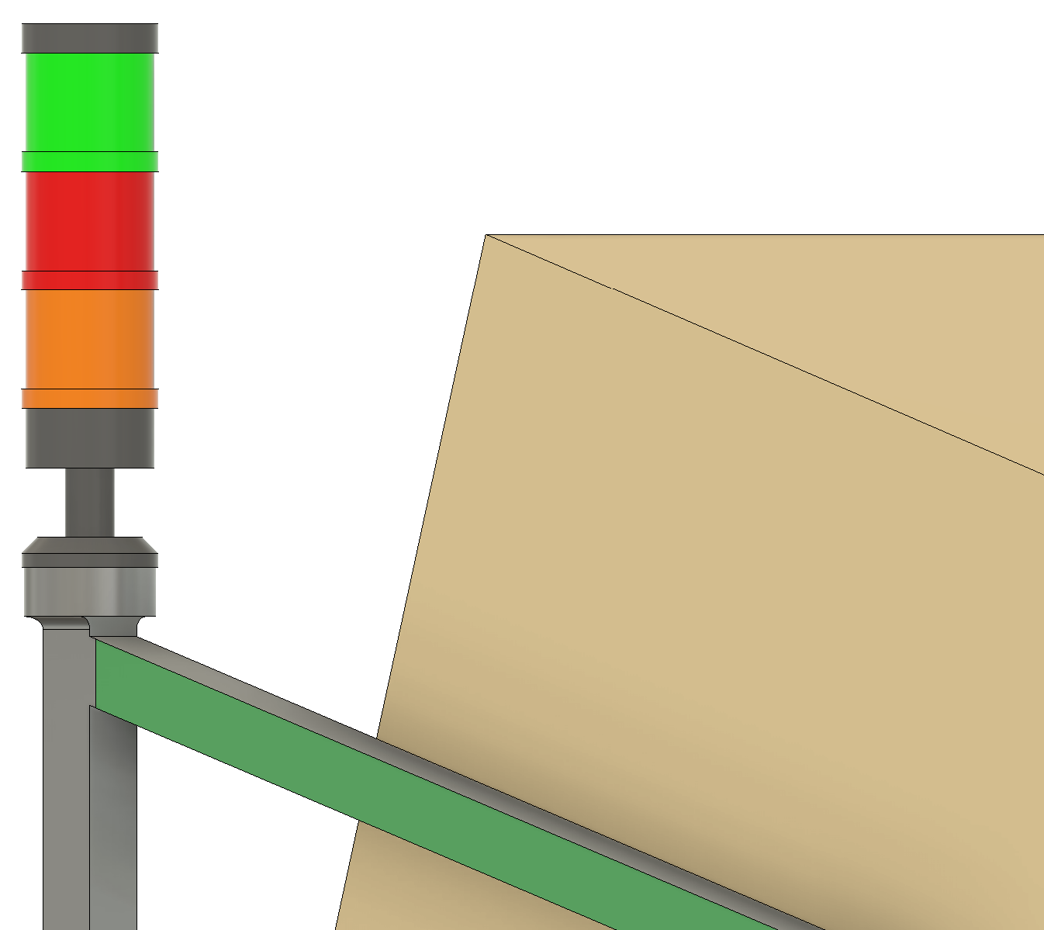
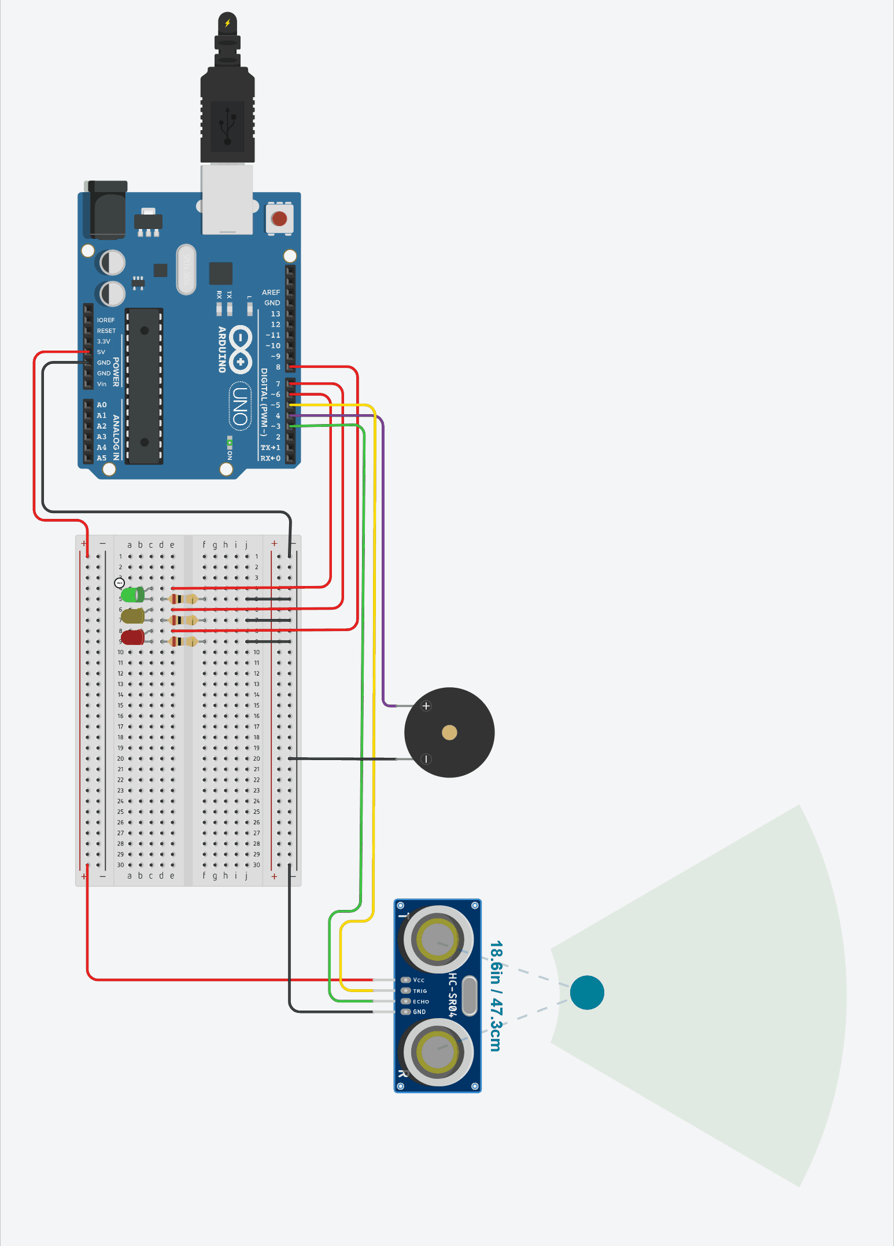
Kanban

Slide 7
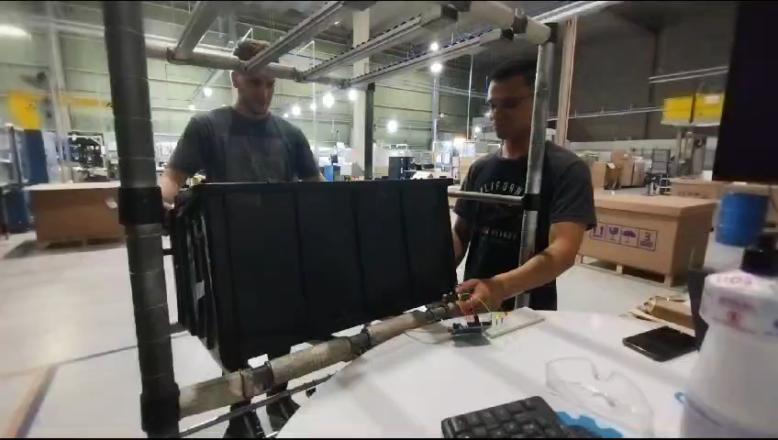
Kanban

Slide 8
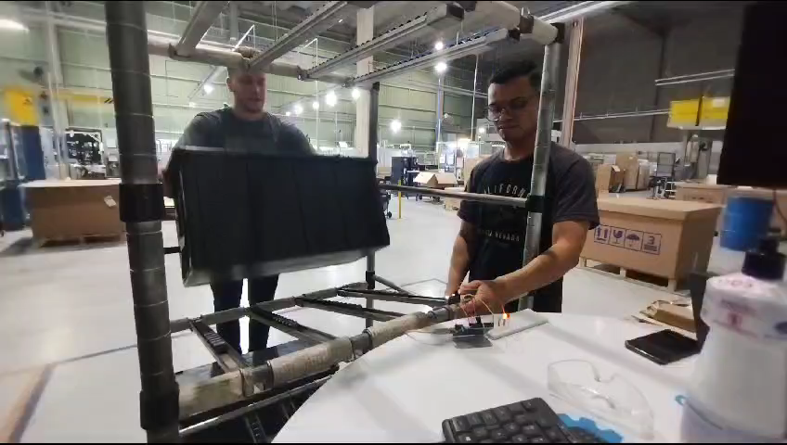
Kanban

Slide 9
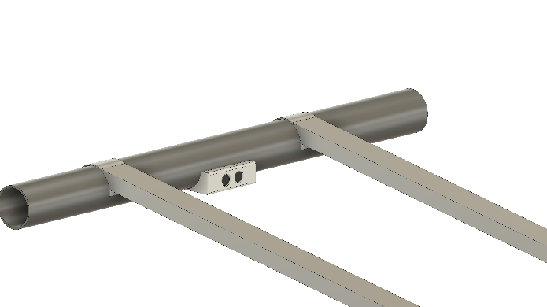
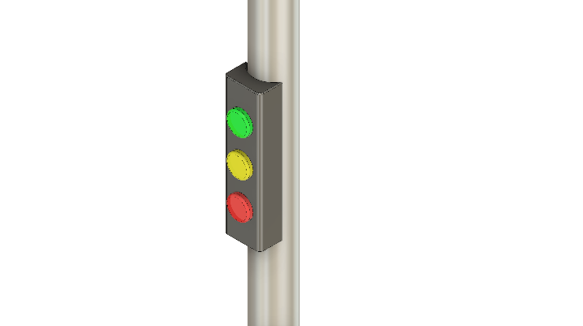
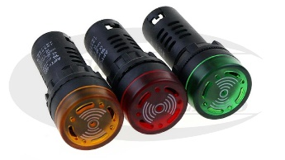
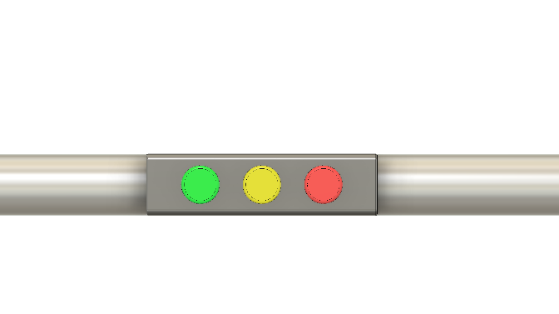
Kanban
Materiais e custo:
Sensor
Item | Valor
Arduino Nano | R$ 32,00
Sensor de proximidade ultrasonico | R$ 15,00
Módulo Relé 1 Canal 5v | R$ 9,00
Buzzer | R$ 15,00
Kit Sinaleiros | R$ 35,00
Fiação | R$ 30,00
Peças impressas para fixação e carcaça | R$ 80,00
Tomada | R$ 15,00
Total | R$ 231,00

Slide 10
Kanban
Possível Aplicação:
Replicável para sensor de nível de cola na TEB.
Outras abordagens:
Sistema de visão computacional para medição de filtros;
Aplicação de servo motores para autocalibrarão das facas na plissadora;

Slide 11
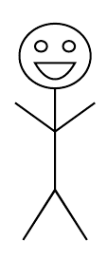


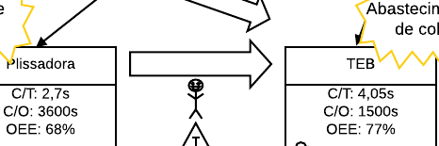
Plano de melhoria
Na situação em que o operador da plissadora fica ocioso em certos momentos, ele poderá desempenhar o papel de facilitador. Portanto, o plano consiste em designar um operador especializado em configurações (setup) como o facilitador, visando aprimorar a eficiência da máquina por meio de repetição, além de possibilitar a automação tanto da plissadora quanto da TEB.

Slide 12
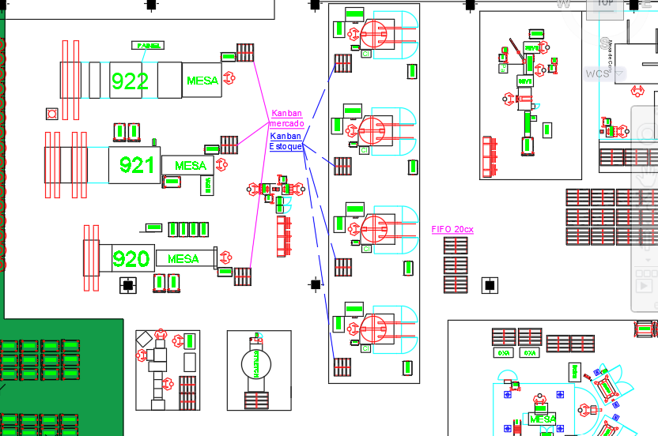
Avaliação das linhas
Na visita identificamos uma ociosidade de 20s a cada 2 min, e picos de até 1,2 min de ociosidade. O que gera cerca de 1,2 horas de ociosidade por dia.

Slide 13


Plano de melhoria
Maior produtividade;
Menos tempo de inatividade;
Maior flexibilidade;
Redução de custos.

Slide 14
Considerações Finais
A realização deste projeto acadêmico, centrado na implementação do sistema de alertas de Kanban, reflete um comprometimento significativo com os princípios de gestão eficiente e otimização de processos. Os testes do sistema de Kanban apresenta-se como um momento promissor, indicando potenciais melhorias na eficiência operacional e na redução de estoques intermediários. A abordagem adotada, que incluiu o mapeamento do Value Stream, a identificação de desperdícios Lean e a reorganização da força de trabalho, sugere uma compreensão aprofundada dos desafios enfrentados pela produção. Este trabalho não apenas atende aos requisitos acadêmicos, mas também pode ter implicações práticas valiosas, contribuindo para a aplicação bem-sucedida de práticas Lean no ambiente real de produção. O período de testes proporcionará insights cruciais para ajustes finos e refinamentos, visando a implementação plena e eficaz no futuro.

Slide 15
Considerações Finais
Levantamento dos desperdícios e levantamento do VSM;
Aplicação de automação em maquinas;
Aplicação do Kanban;
Remanejamento de funcionários e especialização em Setup e automação;

Slide 16
lpha
4º API – Freudenberg
Edinelson Macedo, Igor Almeida,
Jardel Almeida, Oseias Silva, Renato Lima

